Slide 1



بسم الله الرحمن الرحيم
ورشة العمل الاقليمية حول دور تكنلوجيا المعلومات والاتصالات
فى
تمكين المراة فى المنطقة العربية
الكويت من 5 الى 6 اكتوبر 2011م
ورقة
دور تكنلوجيا المعلومات والاتصالات فى تعزيز القدرات التنافسية للمراة السودانية فى قطاع التعليم والصحة
أعداد
أمينة محمد حسين
Amina Mohammed Hussein Abakar
الهيئة القومية للاتصالات – جمهورية السودان

Slide 2

تحتوى الورقة على (5) محاور:-
المحور الأول : تحديات وواقع المرأة العربية في ظل ثورة المعلومات والاتصالات.
المحور الثاني : جهود بناء قدرات المرأة السودانية ودور تكنولوجيا المعلومات والاتصالات.
المحور الثالث : التحديات التي تواجه المرأة السودانية في طريق الاستفادة من تكنولوجيا المعلومات والاتصالات.
المحور الرابع : آفاق الحلول.
المحور الخامس: ( التوصيات) .

Slide 3

المراة العربية في ظل ثورة المعلومات :- الواقع التحديات :
تشكل القدرة المتزايدة لتكنولوجيا المعلومات والاتصالات التي انتظمت العالم باسره في مطلع سبعينيات القرن الماضي احد ابرز خصائص وسمات المجتمع الحالي ،الذي اصبح يعرف في مرحلة مابعد العولمة (مجتمع المعلومات والاتصالات ) ، من واقع دخول التقنية والتكنولوجيا وتعلقها في واقع الحياة بشكل كبيرا جدا ، واصبحت المعرفة المحرك الرئيسي للنمؤ الاقتصادي والتنمية بصورة عامة ،وشكل الاقتصاد القائم علي المعرفه مايفوق ال7% من مجمل الناتج الاجمالي العالمي حسب ماتقدرة الامم المتحدة ، ويقدر ان تزيد هذه النسبة بصورة سريعة وكبيرة في غضون السنوات القادمة..

Slide 5

واقع التعليم للمرأة العربية
ترتفع نسبة الامية في اوساط النساء العربيات بدرجة مخيفة حيث تعاني المرأة في الدول العربية بسبب التقاليد احيانا وبسبب الفقر والحاجة وعدم انتشار المدارس والمؤسسات التعليمية في المناطق الريفية تدني مستوي التعليم وضعف التدريب اثر علي امكانيات المراة العربية الادارية والفنية اللازمة لادارة المشاريع المساهمة في النشاط القتصادي بصورة عامة ،كما ان ذلك اثر علي قدرتها علي استثمار الموراد المختلفة وعدم هدرها .نسب الامية في الوطن العربي ترتفع جدا في العراق حيث سجلت 77% في عام 2002 ،تليها اليمن بنسبة تبلغ 76% ثم المغرب بنسبة 65% وتقع الاردن في الجدول ادناه سلم القائمة من حيث نسبة الامية اذ تبلغ 11.6% ،تليها قطر بنسبة 18%

Slide 6

مساهمة تكنولجيا المعلومات والاتصالات فى رفع قدرات المراة العربية
بحسب ماورد فى الاتحاد الدولى للاتصالات (ITU ) فان الطلب يتزايد على تكنولجيا الاتصالات والمعلومات لتحقيق الاهداف الانمائية للالفية , حيث يمكن ان توفر تكنولوجيا المعلومات والاتصالات فرصا معززة لادرار الدخل ومكافحة الفقر والجوع وسؤ الصحة والامية حيث يعيش نصف سكان العالم فى مناطق ريفية , وسكان الوطن العربى البالغ عددهم 359مليون نسمة بنسبة ينطبق عليها تحدى اقامة شركات عالمية من اجل التنمية المستدامة باستخدام قوة تكنولوجيا المعلومات والاتصالات ولابد ,صف ولابد من الشرائح المهمة فى المجتمع العربى ان تلعب دورها الطليعى فى احسان استخدام التكنلوجيا والاتصالات لرفع القدرات التنافسية فى هذا السوق والافق المفتوح.

Slide 7
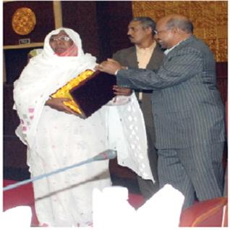
المحور الثاني: جهود بناء قدرات المرأة السودانية ودور تكنولوجيا المعلومات والاتصالات:
التطور التقني والتكنولوجي في السودان, قد بدأ حديثاً في مطلع التسعينات من القرن الماضي,
البنية التشريعية والقانونية لتمكين المرأة يبشر بوضوح إعطاء المرأة فرص واسعة للمنافسة, كما أن خطط التنمية الشاملة في المجالات المختلفة تولى عنصر المرأة اهتماما بالغاً.
المرأة في السودان استفادت من مشروعات التدريب ودفع القدرات في مجال ثقافة المعلومات الذي تنظمه الهيئات والمؤسسات ( الحكومية والغير حكومية وقطاع التعليم ومحو الامية الحاسوبية.
خدمة الإنترنت والهاتف الجوال (بأسعار معقولة) ساهمت بدرجة.طيبة في رفع وعي المرأة بقضاياها, والمحتوى الإلكتروني رغم ضعفه فهو من الإشرافات الجيدة في هذا الاتجاه.
الدولة تشجع تعليم الفتيات,إذ .تشير النسب إلى تفوق إعداد الطالبات على الطلاب في مرحلتي الثانوي والجامعة, وحتى مناطق الرحل فالدولة أنشئت المدارس, وفتحت مدارس لمحو أمية الكبار, وزودت مدارس الأساس والثانوي بأجهزة الكمبيوتر والمعامل وجعلت مادة تدريس الحاسوب إلزامية في المنهج الدراسي.
أبرز المشروعات الوطنية في السودان - مشروع محو الامية الحاسوبية للعاملين بالدولة - مشروع حاسوب لكل بيت
في قطاع الصحة, استفادت المرأة من مشروع الصحة الإلكترونية الذي تنفذه الدولة ضمن مشروعات الحكومة الالكترونية
مشروعات ربط المستشفيات بكليات الطب عن طريق شبكة الجامعات .

Slide 8


نمازج مشروعات ومبادرات تم تنفيذها :-
1/ مشروع حاسوب لكل بيت
2/مشروع حوسبة المدارس
3/ مشروع الحكومة الالكترونية والذى خطط له مجلس الوزراء واشرفت علية وزارة الاتصالات وتقانة المعلومات
4/ مشروع شبكة معلومات الجامعات
5/ مشروع انشاء مراكز الخدمة الشاملة (مراكز النفاذ الشامل ) لكل ولايات السودان
6/ مشروع الشبكة المعرفية الذكية ويقودة اتحاد الصارف ر ويضمن خدمة البطاقات الذكية والصيرفة الالكترونية
ويضاف لهذا الجهد دوراً مهماً للمنظمات غير الحكومية التى تعمل فى مجال الاتصالات وتقانة المعلوما

Slide 9
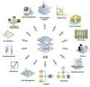
فرص تمكين المرأة السودانية فى مجال تكنلوجيا المعلومات والاتصالات:
تمثل المرأة السودانية حوالى 50% من عدد سكان السودان حوالى 33419625 مليون نسمة حسب آخر إحصاء سكانى بالبلاد عام 2009م (*)وقد اولت الدولة اهتماما متعاظماً بشأن تمكين المرأة السودانية فى كافة المجالات ومنها مجال تكنلوجيا المعلومات والاتصالات وجاءت التشريعات والقوانين الخاصة بالمرأة معززة لمكانتها ومؤكدة لدورها ، فقد نص دستور عام 2005م ألانتقالى الباب الثانى المادة( 32 ) حقوق المرأة والطفل
((تكفل الدولة للرجال والنساء الحق المتساوى فى التمتع بكل الحقوق المدنية والسياسية والاجتماعية والثقافية والاقتصادية ، بما فيها الحق فى الاجر المتساوى للعمل والمزايا الوظيفية الأخرى ))*

Slide 11
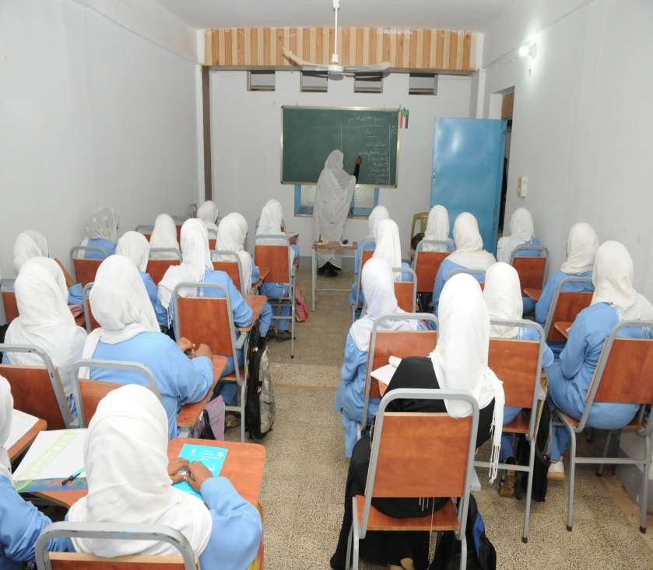
محور التعليم:
مؤشر مجانية التعليم ودعم الصناديق الخيرية بالزى المدرسى.
مؤشر زيادة المشاريع المدرة للدخل المقدمة للأسر.
مؤشر زيادة عدد الداخليات للطالبات باستقطاب الدخل الرسمى والشعبى.
مؤشر زيادة التعليم الموازى .
مؤشر زيادة التمويل لبرامج محو الأمية .
مؤشر زيادة الوعى بأهمية التعليم .
مؤشر إستمرارية التعليم .
مؤشر ربط تمويل المشروعات الصغيرة للنساء للدخول فى برامج محو الأمية .
مؤشر برنامج التعليم عن بعد وتعليم الرحل .

Slide 12
المحور الثالث : التحديات التي تواجه المرأة السودانية في طريق الاستفادة من تكنولوجيا المعلومات والاتصالات
تجابه المرأة السودانية الكثير من الصعوبات في طريق تمكينها استغلال تكنولوجيا المعلومات والاتصالات في تعزيز قدراتها التنافسية ورفع معدل وعيها وتحصيلها العلمي والمعرفي والأكاديمي لأن من شأن ذلك أن يصب في عمليه التنمية المجتمعية الشاملة ، وتتشابه ظروف المرأة السودانية مع نظيراتها العربيات في العديد من النقاط ويمكن إجمالاً ذكر أسباب بعض هذه التحديات فى الاتى:-
الأعراف والتقاليد المجتمعية التي تقييد المرأة وتحد من تطلعاتها وتدفع بها في غالب الأحيان إلي الجلوس في المنزل.
الفجوة الرقمية الموجودة بين الدول العربية
البنية التحتية لمجتمع المعلومات ضعيفة فى بعض الدول الغربية.
الفقر والنزاعات واتساع المساحات الجغرافية حال دون عدم تمكن المرأة من الحصول علي الخدمات التقنية من تدريب وغيرها.
مشكلة المحتوي الالكتروني الخاص بالمرأة إذا لا توجد جهود كبيرة مبذولة لتوظيف المحتوي الالكتروني.
تفشي الأمية الأبجدية والحاسوبية لدي المرأة وعزوفها عن التعلم علي الحاسوب رغم الإغراءات الكثيرة المقدمة لها . كما تعاني بعض المناطق من ظاهرة التسرب من التعليم خاصة في الريف ومناطق النزاعات ورغم أن الحكومة وشركات الاتصالات الخاصة مدت مناطق الريف بخدمات الاتصال والانترنت عبر مراكز النفاذ الشامل إلا أن الأمية وسط النساء لازالت معدلاتها عاليه (56%) نسبة أمية المرأة.
ضعف التنسيق بين الشبكات والمؤسسات العاملة في مجال تمكين المرأة داخل القطر ومع بقية الدول العربية

Slide 14

المحور الرابع : آفاق الحلول
يتزايد الطلب على تكنولوجيا المعلومات والاتصالات لتحقيق الأهداف الإنمائية الألفية حيث يمكن لتكنولوجيا المعلومات أن توفر فرصا معززة لإدرار الدخل ومكافحة الفقر والجوع وسوء التغذية والصحة والأمية"الاتحاد الدولي للاتصالات "
"تكنولوجيا المعلومات والاتصالات غيرت المشهد العالمي . بان كي مون الأمين العام للأمم المتحدة."
"تستحدث تكنولوجيا المعلومات والاتصالات فرص حياة أفضل من خلال التنمية المستدامة وطويلة الأجل لاسيما بين الفئات الأكثر حرماناً في مجتمعاتنا.. الأمين العام للاتحاد الدولي للاتصالات د. حمدي حمدون تورية"
أصبح العالم يعتمد كثيراً على تكنولوجيا المعلومات والاتصالات ، وقطعت الدول المتقدمة كما هو معروف أشواط بعيدة في اتجاه تحقيق أهدافها الوطنية كافة عبر أقصى استفادة من تقانة العصر الجديدة ، ويتطلب منا اللحاق بالركب العالمي المتطور بإسراع الخطى في اتجاه تعزيز الوعي بأهمية المعلومات والاتصالات في حياتنا ويتطلب ذلك منا في الوطن العربي ضرورة العمل مجتمعين للتغلب على المعوقات التي تقف إمامنا في طريق تحقيق أهدافنا الوطنية وتسخير هذه الإمكانات لدعم اقتصادنا ومجتمعاتنا.
ويمكن طرح جملة من الحلول التي تمثل مخرجاً حتى تستطيع الأمة العربية والمرأة العربية على وجه الخصوص من اللحاق بعالم التكنولوجيا والمعلوماتية.

Slide 15
آفاق الحلول
1/ تعزيز البنية المعرفية والمعلوماتية ودعمها مادياً وفنياً ،والتدريب ونقل الخبرات
2/العمل على القضاء على الأمية الأبجدية والتقنية للمرأة العربية نهائياً .
3/ إكمال البنية التشريعية والقانونية التي تمكن المرأة العربية من لعب دورها الريادي في المجتمع وإعطاءها الفرصة الكافية في المشاركة العامة واتخاذ القرار وإدارة وتعزيز فرصها في العمل والمساواة في الوظائف .
4/ كسر دائرة الأعراف والتقاليد التي تحد من قدرات المرأة وتهضم حقها في العمل والتوظيف والتدريب وغيرة .
5/ حل مشكلة المحتوى الالكتروني الخاص بالمرأة
6/تخفيف حدة الفقر بإقامة مشروعات تنموية تساهم في الاستقرار ودفع المرأة نحو اكتشاف قدراتها وطاقاتها.
/ خلق وعى مجتمعى باهمية تعليم النساء واستفادتهن من تكنلوجيا المعلومات
7/زيادة أعداد المتدربات على الحاسوب ( محو الامية التقنية للنساء )
8/توفير اجهزة الحاسوب بالمنازل (حاسوب لكل بيت )لتمكين المرأة من التعامل اليومى مع الكمبيوتر
9/تضمن مواقع الانترنت ا لموجة للمرأة بمحتوى تعليمى وتثقيفى ومفيد للمرأة مع تدريبها على إدارة مشروعات انتاج ونقل المعرفة
10/ سن المزيد من التشريعات والقوانين الداعمة لتعليم المرأة وتوفير فرص التدريب ورفع الكفاءة خاصة فى التعامل مع الحاسوب .

Slide 16
محور الصحة:
1. مؤشر خفض نسبة وفيات الأمهات بالآتى:
إستيفاء عدد زيارات متابعة الحوامل عن طريق برامج التثقيف الصحى .
توفير قابلة مدربة لكل قرية .
تدريب تنشيطى للقابلات لتحسين الخدمة المقدمة .
زيادة عدد ونوعية البرامج فى مجال الصحة الإنجابية عن طريق الإتصال المباشر ووسائل الإعلام المختلفة
تطعيم الحوامل ضد التتانوس .
توفير الخدمات الصحية بالقرب من أماكن السكن .
إيجاد المشاريع المدرة للدخل للأسر الفقيرة .
تقليل الجهد المبذول فى المنزل بتوفير وسائل الطاقة البديلة .
التوعية الغذائية للحوامل وتوزيع حبوب الفيفول مجاناً.
2. توفير وسائل تنظيم الأسرة وسهولة الوصول إليها.
نشر الوعى الصحي فى مجال تنظيم الأسرة .
3. مؤشر خفض نسبة سوء التغذية والأنيميا:
التوعية الغذائية .
تحسين الدخل .
4. مؤشر نسبة النساء المشاركات فى برامج إصحاح البيئة:
النظافة ،المكافحة ،الصرف الصحى ،التوعية ببرامج الملاريا والإيدز والمنقولة جنسياً،الرقابة على المطاعم
5. مؤشر خفض نسبة ممارسة العادات الضارة بنسبة 50% من النسبة الحالية(80%)عن طريق التوعية الصحية.
6. مؤشردعم الأسر الفقيرة وإدخالها تحت مظلة التأمين الصحى.

Slide 17
مشروع الصحة الالكترونية
هو احد المشاريع المدرجة تحت برنامج الحكومة الالكترونية بغرض خدمة القطاع الصحي ، يقوم علي استخدام تكنولوجيا المعلومات والاتصالات لبناء وتطوير نظم المعلومات الصحية الالكترونية بالتكامل الـرؤيــة:
المساعدة في تقديم خدمات صحية افضل و توفير رعاية صحية علي اعلي مستوي بتزويد مؤسسات الخدمات الصحية بنظم المعلومات الصحية الالكترونية و متخذى القرار بالمعلومات الصحية الداعمة لاتخاذ القرار السليم فى الوقت المناسب .
الرسـالة:
بناء نظام صحي الكتروني متكامل و فعال قادر علي دعم مسيرة التنمية المستدامة بالبلاد و ان يكون نموذجاً في تقديم الخدمات الصحية ذات الجودة العالية.
الفوائد الاستراتجية:
• جمع المعلومات الصحية والاستفادة منها في البحوث وعمليات التخطيط الاستراتيجي
• تحديد الاحتياجات المستقبلية وادارة المخاطر والتقارير و الاحصاءات الصحية.
الفوائد المحسوبة مالياً:
• تقليل تكلفة الرعاية الصحية بالنسبة للدولة والمواطن.
الفوائد غير المحسوبة مالياً:
• رفع كفاءة وجودة الخدمات الصحية والتقليل من الأخطاء الطبية.
• التقليل من الفحوصات و الاجراءات المتكررة.
• المقدرة علي المشاركة و تبادل المعلومات الصحية الكترونيا بين المستشفيات و المؤسسات الصحية والوزارات.
• سرعة الاستجابة وسرعة الحصول على المعلومات و سرعة التشخيص واتخاذ القرار الطبي السليم.
• نظام متكامل للمعلومات الصحية يتم من خلاله ربط المستشفيات والمراكز الصحية و المؤسسات الصحية ، و وزارات الصحة في شبكة معلومات صحية واحدة مما يساهم في التقديم الجيد للخدمات الصحية ، ادارة المؤسسات الصحية و تدفق المعلومات وتوفرها بشكل دقيق وشامل وذلك من خلال

Slide 18
• بناء و تطوير نظام المعلومات الصحي الالكتروني للمستشفيات الذي تتكامل و تعمل فيه إدارات المستشفى الواحدة مع بعضها من اجل تقديم خدمات صحية متميزة و يمثل السجل الصحي الإلكتروني في هذا النظام نقطة التقاء الادارات الطبية .
• بناء نظام المعلومات الصحية لوزارات الصحة لمعالجة وادارة المعلومات الصحية و الادارية ودعم اتخاز القرار , و بناء وتطوير نظام الاشراف الصحي و المعلومات الصحية.
• انشاء السجل الصحي الالكتروني الذي يتم فيه حفظ المعلومات الصحية الخاصة للمواطن و حفظ كل ما يقدم من خدمات طبية وصيدلية وأشعة ومعملية وغيرها له .
• تطوير و بناء نظام المعايير والترميز الموحد وتطوير بروتكولات التواصل من اجل تبادل المعلومات والرسائل بين مؤسسات العمل الصحي و شركات التامين و تقديم الخدمات الكترونيا.
• تطوير صفحة بوابة الصحة الالكترونة .
• تدريب الكوادر البشرية في قطاع الصحة لاستخدام الانظمة المعلوماتية الصحية وانشاء مراكز الدعم والتطوير.
• الجهات المستفيدة من المشروع: وزارة الصحة الاتحادية ، وزارات الصحة الولائية، المستشفيات و المراكز الصحية
• و الاستفادة تشمل شركات التامين ، المواطن و الباحث.

Slide 19
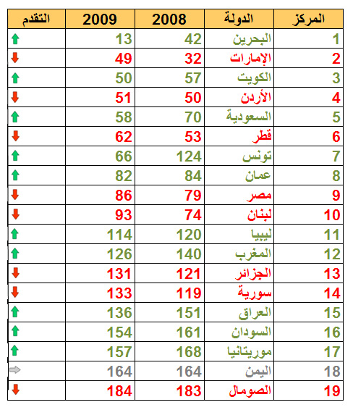
ترتيب الدول العربية في تقرير مؤشر الأمم المتحدة للحكومة الإلكترونية لعام 2010
دول عربية تقدمت:
البحرين (تقدم كبير)- الكويت (ما بغينا)- السعودية – تونس (تقدم كبير) – عمان – ليبيا – المغرب – العراق – السودان – موريتانيا.

Slide 20

المحور الخامس: ( التوصيات)
خرجت الورقة بعدد من التوصيات المهمة الخاصة بتعزيز قدرات المرأة التنافسية ،دور تكنولوجيا المعلومات والاتصالات في ذلك وجاءت هذه التوصيات نتيجة للتقصي والبحث بينما هنالك توصيات صدرت عن مؤتمرات ولقاءات سابقة تمت بخصوص قضايا المعلوماتية والاتصالات في الوطن العربي وأوردنا بعضها نظراً لأهميتها وأنها لازالت قيد التنفيذ.
1/ تعزيز الشراكات العربية في مجال تبادل المعلومات والخبرات والمحتوى الخاص بالمرأة وعمل شبكة معلومات عربية ذات محتوى متكامل.
2/العمل على دعم التشريعات والقوانين التي تساهم في تزايد مكانة المرأة ودورها المتعاظم في المجتمع في المجالات السياسية ، الاقتصادية والاجتماعية.
3/ القضاء كليا على أمية المرأة العربية أبجديا وتقنياً.
4/رفع الوعي المجتمعي العام ككل بأهمية دور المرأة في المجتمع وضرورة إشراكها في عملية البناء والتمنية الشاملة ، فهي شريك رئيسي في ذلك .
5/المشاركة العربية المستثمرة والحضور الدائم في الفعاليات والمؤتمرات العالمية الخاصة بالمعلوماتية وضرورة الاستفادة الكاملة من ما تقدمه من مساعدات لمواكبة تسارع ثورة المعلومات والاتصالات التي تنتظم العالم .
6/تعزيز البنية المعلوماتية الوطنية ودعمها فنياً ومادياً وتوفير التدريب وخدمة المعلومات والاتصالات لكل مواطن بأيسر الطرق وأسرعها وأرخصها .
7/بناء الاستقرار والسلام في مناطق النزاعات ، وإمداد مناطق الريف والقرى النائية بخدمات الاتصالات و المعلومات .
8/ إطلاق مبادرات جديدة وتكثيف المؤتمرات والفعاليات الإقليمية للتفاكر والتشاور المستمر حول قضايا المرأة في ظل ثورة المعلومات والاتصالات وتبنى شعار (مجتمع معلوماتي ومعرفي تقوده المرأة).

Slide 21
وَقُلِ اعْمَلُوا فَسَيَرَى اللَّهُ عَمَلَكُمْ وَرَسُولُهُ وَالْمُؤْمِنُونَ وَسَتُرَدُّونَ إِلَى عَالِمِ الْغَيْبِ وَالشَّهَادَةِ فَيُنَبِّئُكُمْ بِمَا كُنْتُمْ تَعْمَلُونَ) (التوبة:105)

